Slide 1
Меню
Статистика
Ближайшие/
текущее
мероприятия
Регистрация/ ожидание начала /
турнирная таблица

Slide 2


Slide 3
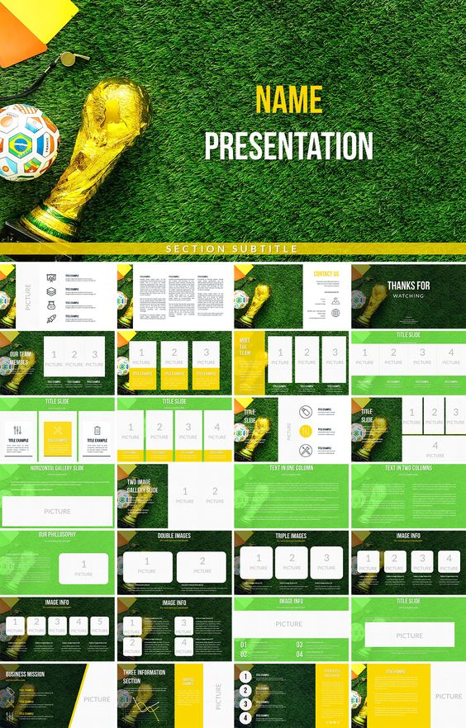

Slide 4
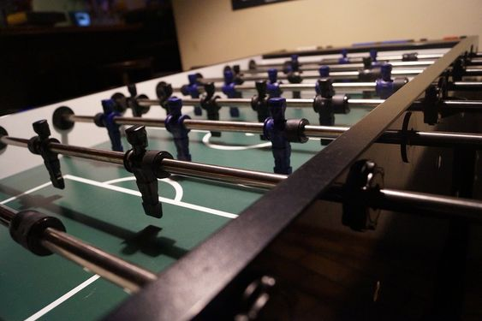

Slide 5


Slide 6
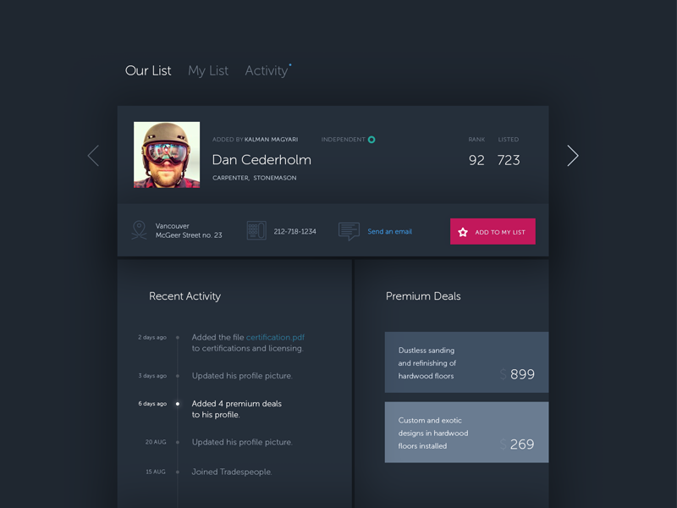

Slide 7
